Slide 1



ΠΩΣ ΝΑ ΕΠΙΛΕΞΩ ΜΑΘΗΜΑΤΑ ΓΙΑ ΤΗΝ Β’ ΛΥΚΕΙΟΥ
Έλενα Κουμενή Παπαζαχαρίου
Καθηγήτρια Συμβουλευτικής και Επαγγελματικής Αγωγής
Σχολική Χρονιά 2024-2025

Slide 2
Ερωτήματα προς μαθητές
Ποιοί αποφάσισαν τι θέλουν να σπουδάσουν;
Περίπου 50% των μαθητών έχουν αμφιβολίες για την επιλογή τους
Ποιοί μπήκαν στη διαδικασία να μελετήσουν προγράμματα σπουδών και να μελετήσουν επαγγέλματα;
Περίπου 25% των μαθητών
Συμπέρασμα;
Οι μαθητές πρέπει να μπουν στη διαδικασία προσωπικής διερεύνησης επειδή σε 2 χρόνια θα πρέπει να επιλέξουν κλάδο σπουδών

Slide 3
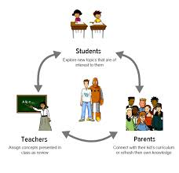

Slide 4


Slide 5
ΕΠΙΣΤΗΜΟΝΙΚΑ ΠΕΔΙΑ:
Ομαδοποίηση των Τμημάτων που ανήκουν σε διάφορες Σχολές στα Δημόσια ΑΑΕΙ Κύπρου και Ελλάδας
Επιλογή από ένα μόνο Επιστημονικό Πεδίο κατά την υποβολή της Δήλωσης Προτίμησης των Σχολών της Ελλάδας
1ο ΕΠΙΣΤΗΜΟΝΙΚΟ ΠΕΔΙΟ ΑΝΘΡΩΠΙΣΤΙΚΩΝ, ΝΟΜΙΚΩΝ ΚΑΙ ΚΟΙΝΩΝΙΚΩΝ ΕΠΙΣΤΗΜΩΝ | 3ο ΕΠΙΣΤΗΜΟΝΙΚΟ ΠΕΔΙΟ ΕΠΙΣΤΗΜΩΝ ΥΓΕΙΑΣ ΚΑΙ ΖΩΗΣ
2ο ΕΠΙΣΤΗΜΟΝΙΚΟ ΠΕΔΙΟ ΘΕΤΙΚΩΝ ΚΑΙ ΤΕΧΝΟΛΟΓΙΚΩΝ ΕΠΙΣΤΗΜΩΝ | 4ο ΕΠΙΣΤΗΜΟΝΙΚΟ ΠΕΔΙΟ ΕΠΙΣΤΗΜΩΝ ΟΙΚΟΝΟΜΙΑΣ ΚΑΙ ΠΛΗΡΟΦΟΡΙΚΗΣ

Slide 6
1^{η} ΟΜΠ
Ιστορία – Αρχαία – Λατινικά- Αγγλικά (Μαθκκ –Νέα)
Αγγλική Φιλολογία
Δημοσιογραφία
Κοινωνικών και Πολιτικών Επιστημών
Διεθνών και Ευρωπαϊκών Σπουδών
Ελληνικές Φιλολογίες
Νομική
Παιδαγωγικά
Ψυχολογία
Λογοθεραπεία

Slide 7
1^{η} ΟΜΠ
Ιστορία – Αρχαία – Λατινικά- Ιταλικά (Μαθ κκ – Νέα)
Ιταλική Φιλολογία
Δημοσιογραφία
Κοινωνικών και Πολιτικών Επιστημών
Διεθνών και Ευρωπαϊκών Σπουδών
Ελληνικές Φιλολογίες
Νομική Παιδαγωγικά
Ψυχολογία
Λογοθεραπεία

Slide 8
1^{η} ΟΜΠ
Ιστορία – Αρχαία – Λατινικά- Γαλλικά (Μαθ κκ – Νέα)
Γαλλική Φιλολογία
Δημοσιογραφία
Κοινωνικών και Πολιτικών Επιστημών
Διεθνών και Ευρωπαϊκών Σπουδών
Ελληνικές Φιλολογίες
Νομική
Παιδαγωγικά
Ψυχολογία
Λογοθεραπεία

Slide 9
1^{η} ΟΜΠ
Ιστορία – Λατινικά- Αγγλικά- Ιταλικά (Μαθ κκ – Νέα)
Αγγλική Φιλολογία
Ιταλική Φιλολογία
Δημοσιογραφία
Κοινωνικών και Πολιτικών Επιστημών
Διεθνών και Ευρωπαϊκών Σπουδών
Παιδαγωγικά
Ψυχολογία
Λογοθεραπεία

Slide 10
1^{η} ΟΜΠ
Ιστορία – Λατινικά- Αγγλικά-Γαλλικά (Μαθ κκ – Νέα)
Αγγλική Φιλολογία
Γαλλική Φιλολογία
Δημοσιογραφία
Κοινωνικών και Πολιτικών Επιστημών
Διεθνών και Ευρωπαϊκών Σπουδών
Παιδαγωγικά
Ψυχολογία
Λογοθεραπεία

Slide 11
1^{η} ΟΜΠ
Ιστορία – Λατινικά- Αγγλικά- Οικονομικά (Μαθκκ – Νέα)
Αγγλική Φιλολογία
Δημοσιογραφία
Κοινωνικών και Πολιτικών Επιστημών
Διεθνών και Ευρωπαϊκών Σπουδών
Παιδαγωγικά
Ψυχολογία
Λογοθεραπεία

Slide 12
2^{η} ΟΜΠ
Μαθηματικά – Φυσική- Χημεία – Αγγλικά (Νέα)
Χημεία
Όλες οι Μηχανολογίες
Μαθηματικά
Φυσική
Σχολές Μόνιμων Υπαξιωματικών
Διαιτολογία
Όλες οι σχολές των Οικονομικών
Πολυμέσα και Γραφικές και τέχνες

Slide 13
2^{η} ΟΜΠ
Δημοσιογραφία
Ολοκληρωμένη Επικοινωνία Μάρκετινγκ
Κοινωνικές και Πολιτικές Επιστήμες
Κοινωνική Εργασία
Ψυχολογία
Παιδαγωγικά
Παραϊατρικά (Φυσιοθεραπεία, Εργοθεραπεία)
Λογοθεραπεία

Slide 14
2^{η} ΟΜΠ
Μαθηματικά- Φυσική-Χημεία-Γαλλικά
Χημεία
Όλες οι Μηχανολογίες
Μαθηματικά
Φυσική
Στρατιωτικές Σχολές (Ευελπίδων και Ικάρων)
Διαιτολογία
Όλες οι σχολές των Οικονομικών
Πολυμέσα και Γραφικές και τέχνες

Slide 15
2^{η} ΟΜΠ
Δημοσιογραφία Ολοκληρωμένη Επικοινωνία Μάρκετινγκ
Κοινωνικές και Πολιτικές Επιστήμες
Κοινωνική Εργασία
Ψυχολογία
Παιδαγωγικά
Παραϊατρικά (Φυσιοθεραπεία, Εργοθεραπεία)
Λογοθεραπεία

Slide 16
2^{η} ΟΜΠ
Μαθηματικά- Φυσική- Χημεία- Ιταλικά
Χημεία
Όλες οι Μηχανολογίες
Μαθηματικά
Φυσική
Στρατιωτικές Σχολές (Ευελπίδων και Ικάρων)
Διαιτολογία
Όλες οι σχολές των Οικονομικών
Πολυμέσα και Γραφικές και τέχνες

Slide 17
2^{η} ΟΜΠ
Δημοσιογραφία Ολοκληρωμένη Επικοινωνία Μάρκετινγκ
Κοινωνικές και Πολιτικές Επιστήμες
Πολυμέσα και Γραφικές και τέχνες
Κοινωνική Εργασία
Ψυχολογία
Παιδαγωγικά
Παραϊατρικά (Φυσιοθεραπεία, Εργοθεραπεία)
Λογοθεραπεία

Slide 18
2^{η} ΟΜΠ
Μαθηματικά-Φυσική-Χημεία- Βιολογία
Ιατρική
Παραιατρικά Επαγγέλματα (Φυσιοθεραπεία, Εργοθεραπεία)
Χημεία
Όλες οι Μηχανολογίες
Μαθηματικά
Φυσική
Στρατιωτικές Σχολές (Ευελπίδων και Ικάρων)
Διαιτολόγια
Όλες οι σχολές των Οικονομικών
Πολυμέσα και Γραφικές Τέχνες

Slide 19
2^{η} ΟΜΠ
Δημοσιογραφία Ολοκληρωμένη Επικοινωνία Μάρκετινγκ
Κοινωνικές και Πολιτικές Επιστήμες
Κοινωνική Εργασία
Ψυχολογία
Παιδαγωγικά
Λογοθεραπεία

Slide 20
2^{η} ΟΜΠ
Μαθηματικά- Φυσική- Χημεία- Πληροφορική
Πληροφορική
Παραϊατρικά Επαγγέλματα (Φυσιοθεραπεία, Εργοθεραπεία)
Χημεία
Όλες οι Μηχανολογίες
Μαθηματικά
Φυσική
Στρατιωτικές Σχολές (Ευελπίδων και Ικάρων)
Διαιτολογία
Όλες οι σχολές των Οικονομικών
Πολυμέσα και Γραφικές Τέχνες

Slide 21
2^{η} ΟΜΠ
Δημοσιογραφία
Ολοκληρωμένη Επικοινωνία Μάρκετινγκ
Κοινωνικές και Πολιτικές Επιστήμες
Κοινωνική Εργασία
Ψυχολογία
Παιδαγωγικά
Λογοθεραπεία

Slide 22
2^{η} ΟΜΠ
Μαθηματικά- Φυσική- Χημεία- Σχέδιο
Αρχιτεκτονική
Παραϊατρικά Επαγγέλματα
Χημεία
Όλες οι Μηχανολογίες
Μαθηματικά
Φυσική
Στρατιωτικές Σχολές (Ευελπίδων και Ικάρων)
Όλες οι σχολές των Οικονομικών
Πολυμέσα και Γραφικές Τέχνες

Slide 23
2^{η} ΟΜΠ
Μαθηματικά- Φυσική- Βιολογία- Αγγλικά
Παραιατρικά Επαγγέλματα
Βιολογία
Όλες οι Μηχανολογίες
Μαθηματικά
Φυσική
Στρατιωτικές Σχολές (Ευελπίδων και Ικάρων)
Σχολές Μόνιμων Υπαξιωματικών
Διαιτολογία
Όλες οι σχολές των Οικονομικών
Πολυμέσα και Γραφικές Τέχνες

Slide 24
2^{η} ΟΜΠ
Μαθηματικά- Φυσική-Βιολογία- Γαλλικά ή Ιταλικά
Βιολογία
Παραιατρικά Επαγγέλματα
Όλες οι Μηχανολογίες
Μαθηματικά
Φυσική
Στρατιωτικές Σχολές (Ευελπίδων και Ικάρων)
Διαιτολογία
Όλες οι σχολές των Οικονομικών
Πολυμέσα και Γραφικές Τέχνες

Slide 25
2^{η} ΟΜΠ
Μαθηματικά – Φυσική- Βιολογία- Πληροφορική
Πληροφορική
Παραιατρικά Επαγγέλματα
Βιολογία
Όλες οι Μηχανολογίες
Μαθηματικά
Φυσική
Στρατιωτικές Σχολές (Ευελπίδων και Ικάρων)
Διαιτολογία
Όλες οι σχολές των Οικονομικών
Πολυμέσα και Γραφικές Τέχνες

Slide 26
2^{η} ΟΜΠ
Μαθηματικά- Φυσική- Πληροφορική- Αγγλικά ή Γαλλικά ή Ιταλικά
Πληροφορική
Παραιατρικά Επαγγέλματα
Όλες οι Μηχανολογίες
Μαθηματικά
Φυσική
Σχολές Αξιωματικών και Υπαξιωματικών
Στρατιωτικές Σχολές (Ευελπίδων και Ικάρων)
Όλες οι σχολές των Οικονομικών
Πολυμέσα και Γραφικές Τέχνες

Slide 27
2^{η} ΟΜΠ
Μαθηματικά- Φυσική- Πληροφορική – Τεχνολογία
Πληροφορική
Όλες οι Μηχανολογίες
Μαθηματικά
Φυσική
Στρατιωτικές Σχολές (Ευελπίδων και Ικάρων)
Όλες οι σχολές των Οικονομικών
Πολυμέσα και Γραφικές Τέχνες

Slide 28
2^{η} ΟΜΠ
Μαθηματικά- Φυσική- Πληροφορική-Σχέδιο
Πληροφορική
Αρχιτεκτονική
Όλες οι Μηχανολογίες
Μαθηματικά
Φυσική
Στρατιωτικές Σχολές (Ευελπίδων και Ικάρων)
Όλες οι σχολές των Οικονομικών
Πολυμέσα και Γραφικές Τέχνες

Slide 29
2^{η} ΟΜΠ
Μαθηματικά – Φυσική- Σχέδιο- Αγγλικά ή Γαλλικά ή Ιταλικά
Αρχιτεκτονική
Όλες οι Μηχανολογίες
Μαθηματικά
Φυσική
Σχολές Μόνιμων Υπαξιωματικών
Στρατιωτικές Σχολές (Ευελπίδων και Ικάρων)
Όλες οι σχολές των Οικονομικών
Πολυμέσα και Γραφικές Τέχνες

Slide 30
2^{η} ΟΜΠ
Μαθηματικά – Φυσική- Σχέδιο- Τεχνολογία
Αρχιτεκτονική
Όλες οι Μηχανολογίες
Μαθηματικά
Φυσική
Στρατιωτικές Σχολές (Ευελπίδων και Ικάρων)
Πολυμέσα και Γραφικές Τέχνες

Slide 31
2^{η} ΟΜΠ
Μαθηματικά – Φυσική- Τεχνολογία – Αγγλικά
Όλες οι Μηχανολογίες
Μαθηματικά
Φυσική
Σχολές Αξιωματικών και Υπαξιωματικών
Στρατιωτικές Σχολές (Ευελπίδων και Ικάρων)
Όλες οι σχολές των Οικονομικών
Πολυμέσα και Γραφικές Τέχνες

Slide 32
3^{η} ΟΜΠ
Μαθηματικά – Λογιστική – Οικονομικά- Αγγλικά ή Γαλλικά ή Ιταλικά
Όλες οι σχολές Οικονομικών
Σχολές Μάρκετινγκ και Γραφικών Τεχνών
Δημοσιογραφία
Πολιτικές Επιστήμες
Λογοθεραπεία
Ψυχολογία
Παιδαγωγικά
Σχολές Μόνιμων Υπαξιωματικών

Slide 33
3^{η} ΟΜΠ
Μαθηματικά- Λογιστική – Οικονομικά- Πληροφορική
Όλες οι σχολές Οικονομικών
Πληροφορική μόνο Ελλάδα
Σχολές Μάρκετινγκ και Γραφικών Τεχνών
Δημοσιογραφία
Πολιτικές Επιστήμες
Λογοθεραπεία
Ψυχολογία
Παιδαγωγικά

Slide 34
3^{η} ΟΜΠ
Μαθηματικά- Λογιστική- Οικονομικά - Εμπορικά Μάρκετινγκ
Όλες οι σχολές Οικονομικών
Σχολές Μάρκετινγκ και Γραφικών Τεχνών
Δημοσιογραφία
Πολιτικές Επιστήμες
Λογοθεραπεία
Ψυχολογία
Παιδαγωγικά

Slide 35
4^{η} ΟΜΠ
Οικονομικά - Αγγλικά- Λογιστική- Βιολογία- (Μαθκκ)
Νοσηλευτική
Φυσιοθεραπεία
Εργοθεραπεία
Γυμναστική ακαδημία
Σχολές Μάρκετινγκ και Γραφικών Τεχνών
Δημοσιογραφία

Slide 36
Πολιτικές Επιστήμες
Λογοθεραπεία
Ψυχολογία
Παιδαγωγικά
Σχολές Μόνιμων Υπαξιωματικών

Slide 37
4^{η} ΟΜΠ
Οικονομικά- Αγγλικά- Λογιστική- Τεχνολογία (Μαθκκ)
Σχολές Μάρκετινγκ και Γραφικών Τεχνών
Δημοσιογραφία
Πολιτικές Επιστήμες
Λογοθεραπεία
Ψυχολογία
Παιδαγωγικά
Σχολές Μόνιμων Υπαξιωματικών

Slide 38
4^{η} ΟΜΠ
Οικονομικά - Αγγλικά- Λογιστική- Ιταλικά ή Γαλλικά (Μαθκκ)
Σχολές Μάρκετινγκ και Γραφικών Τεχνών
Δημοσιογραφία
Πολιτικές Επιστήμες
Λογοθεραπεία
Ψυχολογία
Παιδαγωγικά
Σχολές Μόνιμων Υπαξιωματικών

Slide 39
4^{η} ΟΜΠ
Οικονομικά - Αγγλικά- Λογιστική- Εμπορικά Μάρκετινγκ (Μαθκκ)
Σχολές Μάρκετινγκ και Γραφικών Τεχνών
Δημοσιογραφία
Πολιτικές Επιστήμες
Λογοθεραπεία
Ψυχολογία
Παιδαγωγικά
Σχολές Μόνιμων Υπαξιωματικών

Slide 40
4^{η} ΟΜΠ
Οικονομικά - Αγγλικά- Βιολογία - Τεχνολογία (Μαθκκ)
Νοσηλευτική
Φυσιοθεραπεία
Εργοθεραπεία
Γυμναστική ακαδημία
Σχολές Μάρκετινγκ και Γραφικών Τεχνών
Δημοσιογραφία

Slide 41
Πολιτικές Επιστήμες
Λογοθεραπεία
Ψυχολογία
Παιδαγωγικά
Σχολές Μόνιμων Υπαξιωματικών

Slide 42
4^{η} ΟΜΠ
Οικονομικά - Αγγλικά- Βιολογία- Ιταλικά ή Γαλλικά (Μαθκκ)
Νοσηλευτική
Φυσιοθεραπεία
Εργοθεραπεία
Γυμναστική ακαδημία
Σχολές Μάρκετινγκ και Γραφικών Τεχνών
Δημοσιογραφία
Σχολές Μόνιμων Υπαξιωματικών

Slide 43
4^{η} ΟΜΠ
Οικονομικά - Αγγλικά- Βιολογία – Εμπορικά Μάρκετινγκ (Μαθκκ)
Νοσηλευτική
Φυσιοθεραπεία
Εργοθεραπεία
Γυμναστική ακαδημία
Σχολές Μάρκετινγκ και Γραφικών Τεχνών
Δημοσιογραφία

Slide 44
Πολιτικές Επιστήμες
Λογοθεραπεία
Ψυχολογία
Παιδαγωγικά
Σχολές Μόνιμων Υπαξιωματικών

Slide 45
4^{η} ΟΜΠ
Οικονομικά - Αγγλικά- Εμπορικά Μάρκετινγκ – Ιταλικά ή Γαλλικά (Μαθκκ)
Σχολές Μάρκετινγκ και Γραφικών Τεχνών
Δημοσιογραφία
Πολιτικές Επιστήμες
Λογοθεραπεία
Ψυχολογία
Παιδαγωγικά
Σχολές Μόνιμων Υπαξιωματικών

Slide 46
4^{η} ΟΜΠ
Οικονομικά - Αγγλικά- Εμπορικά Μάρκετινγκ - Τεχνολογία (Μαθκκ)
Σχολές Μάρκετινγκ και Γραφικών Τεχνών
Δημοσιογραφία
Πολιτικές Επιστήμες
Λογοθεραπεία
Ψυχολογία
Παιδαγωγικά
Σχολές Μόνιμων Υπαξιωματικών

Slide 47
ΑΠΟ ΟΛΕΣ ΤΙΣ ΟΜΠ
Ιστορία – Θέματα Τέχνης – Θέατρο – Σχέδιο (Μαθ κκ)
Θεατρικές Σπουδές
Καλές Τέχνες
Διακόσμηση Εσωτερικών Χώρων
Σχεδίαση Ενδυμάτων
Σπουδές Κινηματογράφου
Σπουδές ήχου και Εικόνας
Σχολές Μάρκετινγκ και Γραφικών Τεχνών

Slide 48
Δημοσιογραφία
Πολιτικές Επιστήμες
Λογοθεραπεία
Σχολές Μόνιμων Υπαξιωματικών

Slide 49
ΑΠΟ ΟΛΕΣ ΤΙΣ ΟΜΠ
Ιστορία – Θέματα Τέχνης – Θέατρο – Αγγλικά (Μαθ κκ)
Θεατρικές Σπουδές
Καλές Τέχνες
Διακόσμηση Εσωτερικών Χώρων
Σχεδίαση Ενδυμάτων
Σπουδές Κινηματογράφου
Σπουδές ήχου και Εικόνας
Σχολές Μάρκετινγκ και Γραφικών Τεχνών

Slide 50
Δημοσιογραφία
Πολιτικές Επιστήμες
Ψυχολογία
Παιδαγωγικά
Λογοθεραπεία
Σχολές Μόνιμων Υπαξιωματικών

Slide 51
ΑΠΟ ΟΛΕΣ ΤΙΣ ΟΜΠ
Ιστορία – Θέματα Τέχνης – Θέατρο – Γαλλικά ή Ιταλικά (Μαθ κκ)
Θεατρικές Σπουδές
Καλές Τέχνες
Διακόσμηση Εσωτερικών Χώρων
Σχεδίαση Ενδυμάτων
Σπουδές Κινηματογράφου
Σπουδές ήχου και Εικόνας

Slide 52
Σχολές Μάρκετινγκ και Γραφικών Τεχνών
Δημοσιογραφία
Πολιτικές Επιστήμες
Λογοθεραπεία
Σχολές Μόνιμων Υπαξιωματικών

Slide 53
Πλαίσια Πρόσβασης
Κυπριακό Σύστημα για την Πρόσβαση σε Τμήματα/Σχολές ενταγμένα σε 4 Επιστημονικά Πεδία της Δημόσιας Τριτοβάθμιας Εκπαίδευσης Κύπρου και Ελλάδας
Κατηγορίες μαθημάτων Πρόσβασης:
Υποχρεωτικά Μαθήματα
Επιλεγόμενα Μαθήματα

Slide 54
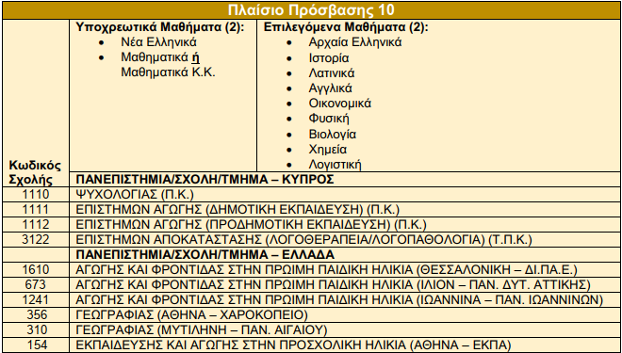
4 ΜΑΘΗΜΑΤΑ

Slide 55
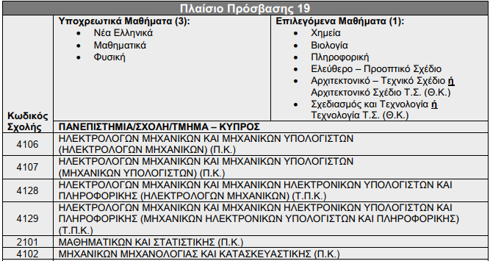
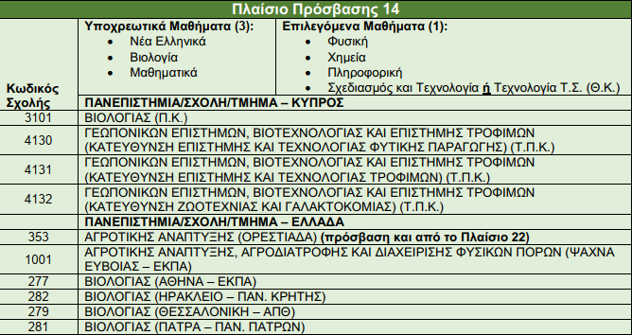

Slide 56
Α’ Λυκείου - Ομάδες Μαθημάτων Προσανατολισμού (O.M.Π.)
 | Ομάδα Μαθημάτων Προσανατολισμού Α’ Λυκείου | Κατευθύνσεις Β΄ και Γ΄ Λυκείου
1^{η} ΟΜΠ | Αρχαία Ελληνικά /Αρχαιογνωσία Ιστορία | Κλασικών και Ανθρωπιστικών Σπουδών Ξένων Γλωσσών και Ευρωπαϊκών Σπουδών
2^{η} ΟΜΠ | Μαθηματικά Φυσική | 3. Θετικών Επιστημών - Βιοεπιστημών – Πληροφορικής - Τεχνολογίας
3^{η} ΟΜΠ | Μαθηματικά Οικονομικά | 4. Οικονομικών Επιστημών
4^{η} ΟΜΠ | Οικονομικά Αγγλικά | 5. Εμπορίου και Υπηρεσιών
1^{η}, 2^{η}, 3^{η}, 4^{η} ΟΜΠ |  | 6. Καλών Τεχνών

Slide 57
Περίοδοι Διδασκαλίας ανά
Τάξη - Λύκειο
 | Α΄ΤΑΞΗ | Β΄ΤΑΞΗ | Γ΄ΤΑΞΗ
Κοινού Κορμού | 28 | 17 | 14
Προσανατολισμού / Εμβάθυνσης | 17 | 28 | 31
Σύνολο | 45 | 45 | 45

Slide 58
Κατεύθυνση Κλασικών και Ανθρωπιστικών Σπουδών (1η)
Υποχρεωτικά Μαθήματα (3)
Επιλεγόμενα Μαθήματα (1x7=7)
Λατινικά 7
Ιστορία 9
Αρχαία 7
Αγγλικά ή Γαλλικά ή Ιταλικά

Slide 59
Κατεύθυνση Ξένων Γλωσσών και Ευρωπαϊκών Σπουδών (2η)
Υποχρεωτικά Μαθήματα (2)
Αγγλικά 8
Επιλεγόμενα Μαθήματα (2)
Λατινικά
Ιστορία 9
Γαλλικά
Ιταλικά
Αρχαία Ελληνικά
Οικονομικά

Slide 60
Κατεύθυνση Θετικών Επιστημών/
Βιοεπιστημών/ Πληροφορικής / Τεχνολογίας (3η)
Υποχρεωτικά Μαθήματα (2)
  Μαθηματικά 10
  Φυσική 7
  Χημεία
  Βιολογία
  Αγγλικά ή Γαλλικά ή Ιταλικά
  Πληροφορική
  Σχεδιασμός και Τεχνολογία
  Ελεύθερο Προοπτικό Σχέδιο
Επιλεγόμενα Μαθήματα (2)

Slide 61
Κατεύθυνση Οικονομικών Επιστημών (4η)
Υποχρεωτικά Μαθήματα 3
Οικονομικά (7)
Μαθηματικά (10)
Επιλεγόμενα Μαθήματα 1
Πληροφορική (8)
Λογιστική (7)
Εμπορικά – Μάρκετινγκ (8)
Αγγλικά ή Γαλλικά ή Ιταλικά (8)

Slide 62
Κατεύθυνση Εμπορίου και Υπηρεσιών (5η)
Υποχρεωτικά Μαθήματα 2
Οικονομικά (7)
Αγγλικά (7)
Επιλεγόμενα Μαθήματα
Λογιστική (7)
Εμπορικά – Μάρκετινγκ (7)
Βιολογία (7)
Γαλλικά ή Ιταλικά (7)
Σχεδιασμός και Τεχνολογία (7)

Slide 63
Κατεύθυνση Καλών Τεχνών (6η)
Υποχρεωτικά Μαθήματα (3)
Θέματα Τέχνης (7)
Ιστορία (8)
Επιλεγόμενα Μαθήματα 7
Θέατρο (7)
Ελεύθερο - Προοπτικό Σχέδιο
Αγγλικά ή Γαλλικά ή Ιταλικά

Slide 64
ΚΑΤΕΥΘΥΝΣΕΙΣ
ΚΑΙ ΕΝΔΕΙΚΤΙΚΕΣ ΣΠΟΥΔΕΣ
(ανάλογα με τα μαθήματα επιλογής στη Β΄ και Γ΄ Λυκείου)
ΚΑΤΕΥΘΥΝΣΗ 1: ΚΛΑΣΙΚΩΝ ΚΑΙ ΑΝΘΡΩΠΙΣΤΙΚΩΝ ΣΠΟΥΔΩΝ | ΚΑΤΕΥΘΥΝΣΗ 2: ΞΕΝΩΝ ΓΛΩΣΣΩΝ ΚΑΙ ΕΥΡΩΠΑΪΚΩΝ ΣΠΟΥΔΩΝ
Νομική, Ελληνική Φιλολογία, Νεοελληνικές Σπουδές, Κλασικές Σπουδές, Φιλοσοφία, Ιστορία - Αρχαιολογία, Ξένες Φιλολογίες, Θεολογία, Ιερατικές Σπουδές, Στρατιωτικές Σχολές Αξιωματικών - Νομικών Συμβούλων, Πολιτικές Επιστήμες, Δημοσιογραφία, Κοινωνιολογία κ.ά. | Ξένες Φιλολογίες, Μετάφραση-Διερμηνεία Πολιτικές Επιστήμες, Δημοσιογραφία, Κοινωνιολογία, Γαλλικών και Ευρωπαϊκών Σπουδών κ.ά.

Slide 65
ΚΑΤΕΥΘΥΝΣΕΙΣ
ΚΑΙ ΕΝΔΕΙΚΤΙΚΕΣ ΣΠΟΥΔΕΣ
(ανάλογα με τα μαθήματα επιλογής στη Β΄ και Γ΄ Λυκείου)
ΚΑΤΕΥΘΥΝΣΗ 3: ΘΕΤΙΚΩΝ ΕΠΙΣΤΗΜΩΝ - ΒΙΟΕΠΙΣΤΗΜΩΝ - ΠΛΗΡΟΦΟΡΙΚΗΣ - ΤΕΧΝΟΛΟΓΙΑΣ
Βιολογικές Επιστήμες, Μαθηματικά, Φυσική, Χημεία, Χημική Μηχανική, Πληροφορική, Αρχιτεκτονική, Ηλεκτρολογία Μηχανική, Μηχανολογία Μηχανική, Πολιτική Μηχανική, Μηχανική Περιβάλλοντος, Αεροναυπηγική Μηχανική, Ναυπηγική Μηχανική, Αγρονομία/Τοπογραφία, Ιατρική, Οδοντιατρική, Κτηνιατρική, Φαρμακευτική, Διαιτολόγια/Διατροφολογία, Γεωπονικές Επιστήμες, Περιβαλλοντικές Σπουδές, Γεωλογία, Στρατιωτικές Σχολές Αξιωματικών, Οικονομικά, Λογιστική, Χρηματοοικονομικά, Διοίκηση Επιχειρήσεων, κ.ά.

Slide 66
ΚΑΤΕΥΘΥΝΣΕΙΣ
ΚΑΙ ΕΝΔΕΙΚΤΙΚΕΣ ΣΠΟΥΔΕΣ
(ανάλογα με τα μαθήματα επιλογής στη Β΄ και Γ΄ Λυκείου)
ΚΑΤΕΥΘΥΝΣΗ 4: ΟΙΚΟΝΟΜΙΚΩΝ ΕΠΙΣΤΗΜΩΝ
Οικονομικά, Λογιστική, Χρηματοοικονομικά, Διοίκηση Επιχειρήσεων, Μάρκετινγκ, Διεθνείς-Ευρωπαϊκές Σπουδές, Στατιστική, Ασφαλιστικές Επιστήμες, Ναυτιλιακές Σπουδές, Πληροφορική (σε τμήματα Ελλάδας), Στρατιωτικές Σχολές Αξιωματικών – Οικονομικό, Αγροτική Οικονομία και Ανάπτυξη κ.ά.

Slide 67
ΚΑΤΕΥΘΥΝΣΕΙΣ
ΚΑΙ ΕΝΔΕΙΚΤΙΚΕΣ ΣΠΟΥΔΕΣ
(ανάλογα με τα μαθήματα επιλογής στη Β΄ και Γ΄ Λυκείου)
ΚΑΤΕΥΘΥΝΣΗ 5: ΕΜΠΟΡΙΟΥ ΚΑΙ ΥΠΗΡΕΣΙΩΝ
Φυσική Αγωγή, Σχολές Υπαξιωματικών, Οικονομία και Βιώσιμη Ανάπτυξη, Μαγειρική, Ξενοδοχειακά (ΑΞΙΚ), Επικοινωνία και Σπουδές Διαδικτύου, Πολυμέσα και Γραφικές Τέχνες, Νοσηλευτική, Αξιωματικοί Νοσηλευτική, Εργοθεραπεία, Επικοινωνία και ΜΜΕ, Διοίκηση Ξενοδοχείων και Τουρισμού, Εσωτερική Αρχιτεκτονική, Κινηματογράφος, Τουρισμός, Δημιουργικός Σχεδιασμός και Ένδυση, Τέχνες Ήχου και Εικόνας, Διοίκηση Οργανισμών-Μάρκετινγκ και Τουρισμού, Θεωρία και Ιστορία Τέχνης κ.ά.

Slide 68
ΚΑΤΕΥΘΥΝΣΕΙΣ
ΚΑΙ ΕΝΔΕΙΚΤΙΚΕΣ ΣΠΟΥΔΕΣ
(ανάλογα με τα μαθήματα επιλογής στη Β΄ και Γ΄ Λυκείου)
ΚΑΤΕΥΘΥΝΣΗ 6: ΚΑΛΩΝ ΤΕΧΝΩΝ
Θέατρο, Θεωρία και Ιστορία της Τέχνης, Διαχείριση Πολιτισμικού Περιβάλλοντος, Πολιτικές Επιστήμες, Κινηματογράφος, Κοινωνιολογία, Δημοσιογραφία, Επικοινωνία και ΜΜΕ, Επικοινωνία και Σπουδές Διαδικτύου, Πολυμέσα και Γραφικές Τέχνες, Μουσική, Τέχνες Ήχου και Εικόνας, Τουρκικές και Μεσανατολικές Σπουδές, Ψηφιακές Τέχνες και Κινηματογράφος κ.ά.

Slide 69
ΚΑΤΕΥΘΥΝΣΕΙΣ
ΚΑΙ ΕΝΔΕΙΚΤΙΚΕΣ ΣΠΟΥΔΕΣ
(ανάλογα με τα μαθήματα επιλογής στη Β΄ και Γ΄ Λυκείου)
ΟΛΕΣ ΟΙ ΚΑΤΕΥΘΥΝΣΕΙΣ
Ψυχολογία, Παιδαγωγικά, Λογοθεραπεία, Δημοσιογραφία, Κοινωνιολογία, Πολιτικές Επιστήμες, Τουρκικές και Μεσανατολικές Σπουδές, Αρχειονομία- Βιβλιοθηκονομία, Θεατρικές Σπουδές, Σχολές Μονίμων Υπαξιωματικών, Μαγειρικές Τέχνες (ΑΞΙΚ), Διοίκηση Ξενοδοχείων και Τουρισμού, Επικοινωνία και Σπουδές Διαδικτύου, Πολυμέσα και Γραφικές Τέχνες, Μάρκετινγκ, Εσωτερική Αρχιτεκτονική κ.α.

Slide 70

Εξεταζόμενα Μαθήματα Β΄ και Γ΄ Λυκείου
Νέα Ελληνικά
+ 4 ΜΑΘΗΜΑΤΑ ΚΑΤΕΥΘΥΝΣΗΣ

Slide 71

Εξετάσεις Μετάταξης
Οι μαθητές/τριες που επιθυμούν να μετακινηθούν
α)στη Β΄ σε άλλη Κατεύθυνση από την Κατεύθυνση που οδηγεί η Ομάδα Μαθημάτων Προσανατολισμού (Ο.Μ.Π.) που είχαν στην Α΄ Λυκείου ή
β)Σε άλλη Κατεύθυνση στη Γ΄ από αυτή που είχαν στη Β΄ παρακάθονται σε Εξετάσεις Μετάταξης. Μπορούν επίσης να αλλάξουν και τα μαθήματα εμβάθυνσης από τη Β΄ στη Γ΄ Λυκείου με εξετάσεις
Εξετάσεις Μετάταξης γίνονται Μάιο-Ιούνιο

Slide 72
Για εισδοχή στη Β΄ Λυκείου στην | Μαθητής από την 1^{η} ΟΜΠ | Μαθητής από την 2^{η} ΟΜΠ | Μαθητής από την 3^{η} ΟΜΠ | Μαθητής από την 4^{η} ΟΜΠ
1^{η} Κατεύθυνση Κλασσικών και Ανθρωπιστικών Σπουδών | ΚΑΝΕΝΑ | 1. Αρχαία Ελληνικά/ Αρχαιογνωσία 2. Ιστορία | 1.Αρχαία Ελληνικά/ Αρχαιογνωσία 2. Ιστορία | 1.Αρχαία Ελληνικά/ Αρχαιογνωσία 2. Ιστορία
2^{η} Κατεύθυνση Ξένων Γλωσσών και Ευρωπαϊκών Σπουδών | ΚΑΝΕΝΑ | 1. Ιστορία 2. Αρχαία Ελληνικά/ Αρχαιογνωσία (για όσους σκοπεύουν να το επιλέξουν) | 1. Ιστορία 2. Αρχαία Ελληνικά/ Αρχαιογνωσία (για όσους σκοπεύουν να το επιλέξουν) | 1. Ιστορία 2. Αρχαία Ελληνικά/ Αρχαιογνωσία (για όσους σκοπεύουν να το επιλέξουν)
3^{η} Κατεύθυνση Θετικών Επιστημών Βιοεπιστημών - Πληροφορικής -Τεχνολογίας | 1. Μαθηματικά 2. Φυσική | ΚΑΝΕΝΑ | 1. Φυσική | 1. Μαθηματικά 2. Φυσική
4^{η} Κατεύθυνση Οικονομικών Επιστημών | 1. Μαθηματικά 2. Οικονομικά | 1. Οικονομικά | ΚΑΝΕΝΑ | 1.Μαθηματικά
5^{η} Κατεύθυνση Εμπορίου και Υπηρεσιών | 1. Οικονομικά 2. Αγγλικά | 1. Οικονομικά 2. Αγγλικά | 1. Αγγλικά | ΚΑΝΕΝΑ
6^{η} Κατεύθυνση Καλών Τεχνών | ΚΑΝΕΝΑ | ΚΑΝΕΝΑ | ΚΑΝΕΝΑ | ΚΑΝΕΝΑ

Slide 73
ΓΕΝΙΚΕΣ ΣΗΜΑΝΤΙΚΕΣ
ΕΠΙΣΗΜΑΝΣΕΙΣ

Slide 74
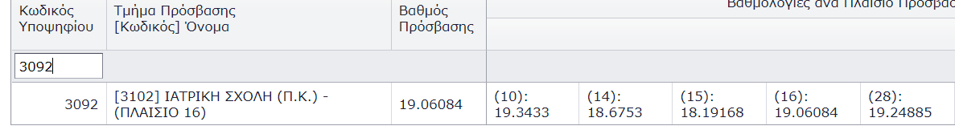
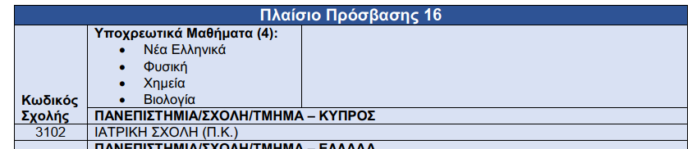
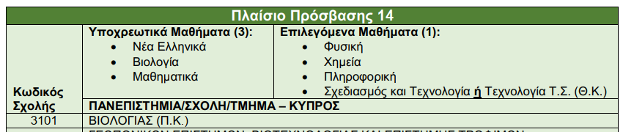
ΚΥΠΡΟΣ – ΠΟΛΛΑΠΛΟΙ ΒΑΘΜΟΙ ΠΡΟΣΒΑΣΗΣ

Slide 75
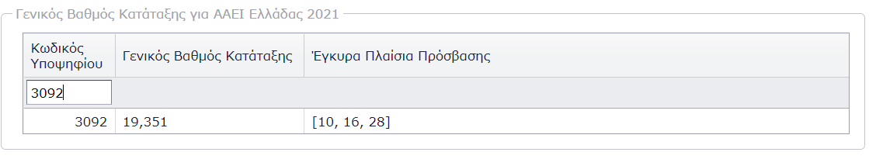
ΕΛΛΑΔΑ-ΕΝΑΣ ΓΕΝΙΚΟΣ ΒΑΘΜΟΣ ΚΑΤΑΤΑΞΗΣ

Slide 76
ΠΡΟΣΟΧΗ!!
Μεμονωμένη και ανεξάρτητη επιλογή ενδεχομένως να συνεπάγεται σοβαρά προβλήματα τόσο στο ατομικό πρόγραμμα του μαθητή όσο και στον καταρτισμό προγράμματος του ίδιου του σχολείου. Δεν μπορεί πάντα να διορθωθεί το «λάθος» από την Α΄ προς Β΄ και Γ΄ Λυκείου. Αυτό έχει ως αποτέλεσμα συναισθηματικό και οικονομικό κόστος στο μαθητή και στην οικογένειά του γενικότερα.
Μη σκεφτείς μόνο την εύκολη επιλογή, αλλά και το αποτέλεσμα της επιλογής.

Slide 77
ΜΕΣΑ ΥΛΟΠΟΙΗΣΗΣ ΤΗΣ ΔΙΑΔΙΚΑΣΙΑΣ ΕΠΙΛΟΓΗΣ ΕΚΠΑΙΔΕΥΤΙΚΗΣ - ΕΠΑΓΓΕΛΜΑΤΙΚΗΣ ΑΠΟΦΑΣΗΣ
1.Καθηγητές Σ.Ε.Α.
2.Συνέντευξη
3.Γενική εικόνα Προσωπικότητας - Σχολική επίδοση, Σχολικά εγχειρίδια π.χ «Προσανατολισμοί μετά το Γυμνάσιο» «Επιστημονικά Πεδία και Πλαίσια Πρόσβασης…» κ.ά.
4.Μελέτες προοπτικών απασχόλησης στην Κύπρο ΑΝΑΔ, Δίκτυο Ευρυδίκη κ.ά
5.Οδηγός Παγκύπριων Εξετάσεων
6.Οδηγοί Σπουδών Δημοσίων και Ιδιωτικών Εκπαιδευτικών Ιδρυμάτων Κύπρου και Ελλάδας και άλλων χωρών
7.Ηλεκτρονικές διευθύνσεις
8.Ψυχομετρικά Τέστ π.χ «ΑΡΙΑΔΝΗ» «ΑΡΙΣΤΟΝ»
Σύνδεση Προσωπικότητας με Ομάδες Επαγγελμάτων
9.Άλλες δραστηριότητες

Slide 78

Ευχαριστώ για την προσοχή σας
Έλενα Κουμενή Παπαζαχαρίου
Καθηγήτρια Συμβουλευτικής και Επαγγελματικής Αγωγής

